Slide 1
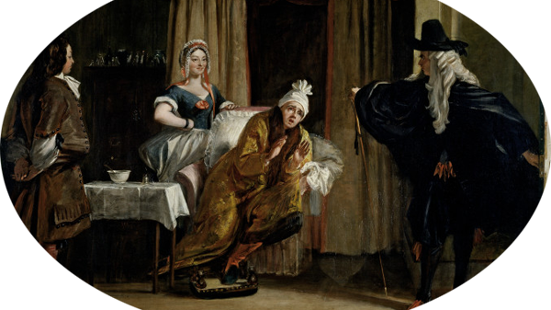
Etude d’ensemble de l’acte 1 - Le Malade imaginaire Molière

Slide 2
En quoi l’acte I annonce-t-il les intrigues et enjeux de la pièce ?

Slide 3
Acte I (scène 1 à 8)
I. Une comédie-ballet
1. Les Prologues
2. Le premier intermède
II. Un acte d’exposition
1. La maladie et la tyrannie d’Argan
2. La cupidité de Béline
3. Le mariage envisagé d’Angélique
4. La lucidité et l’insolence de Toinette

Slide 4
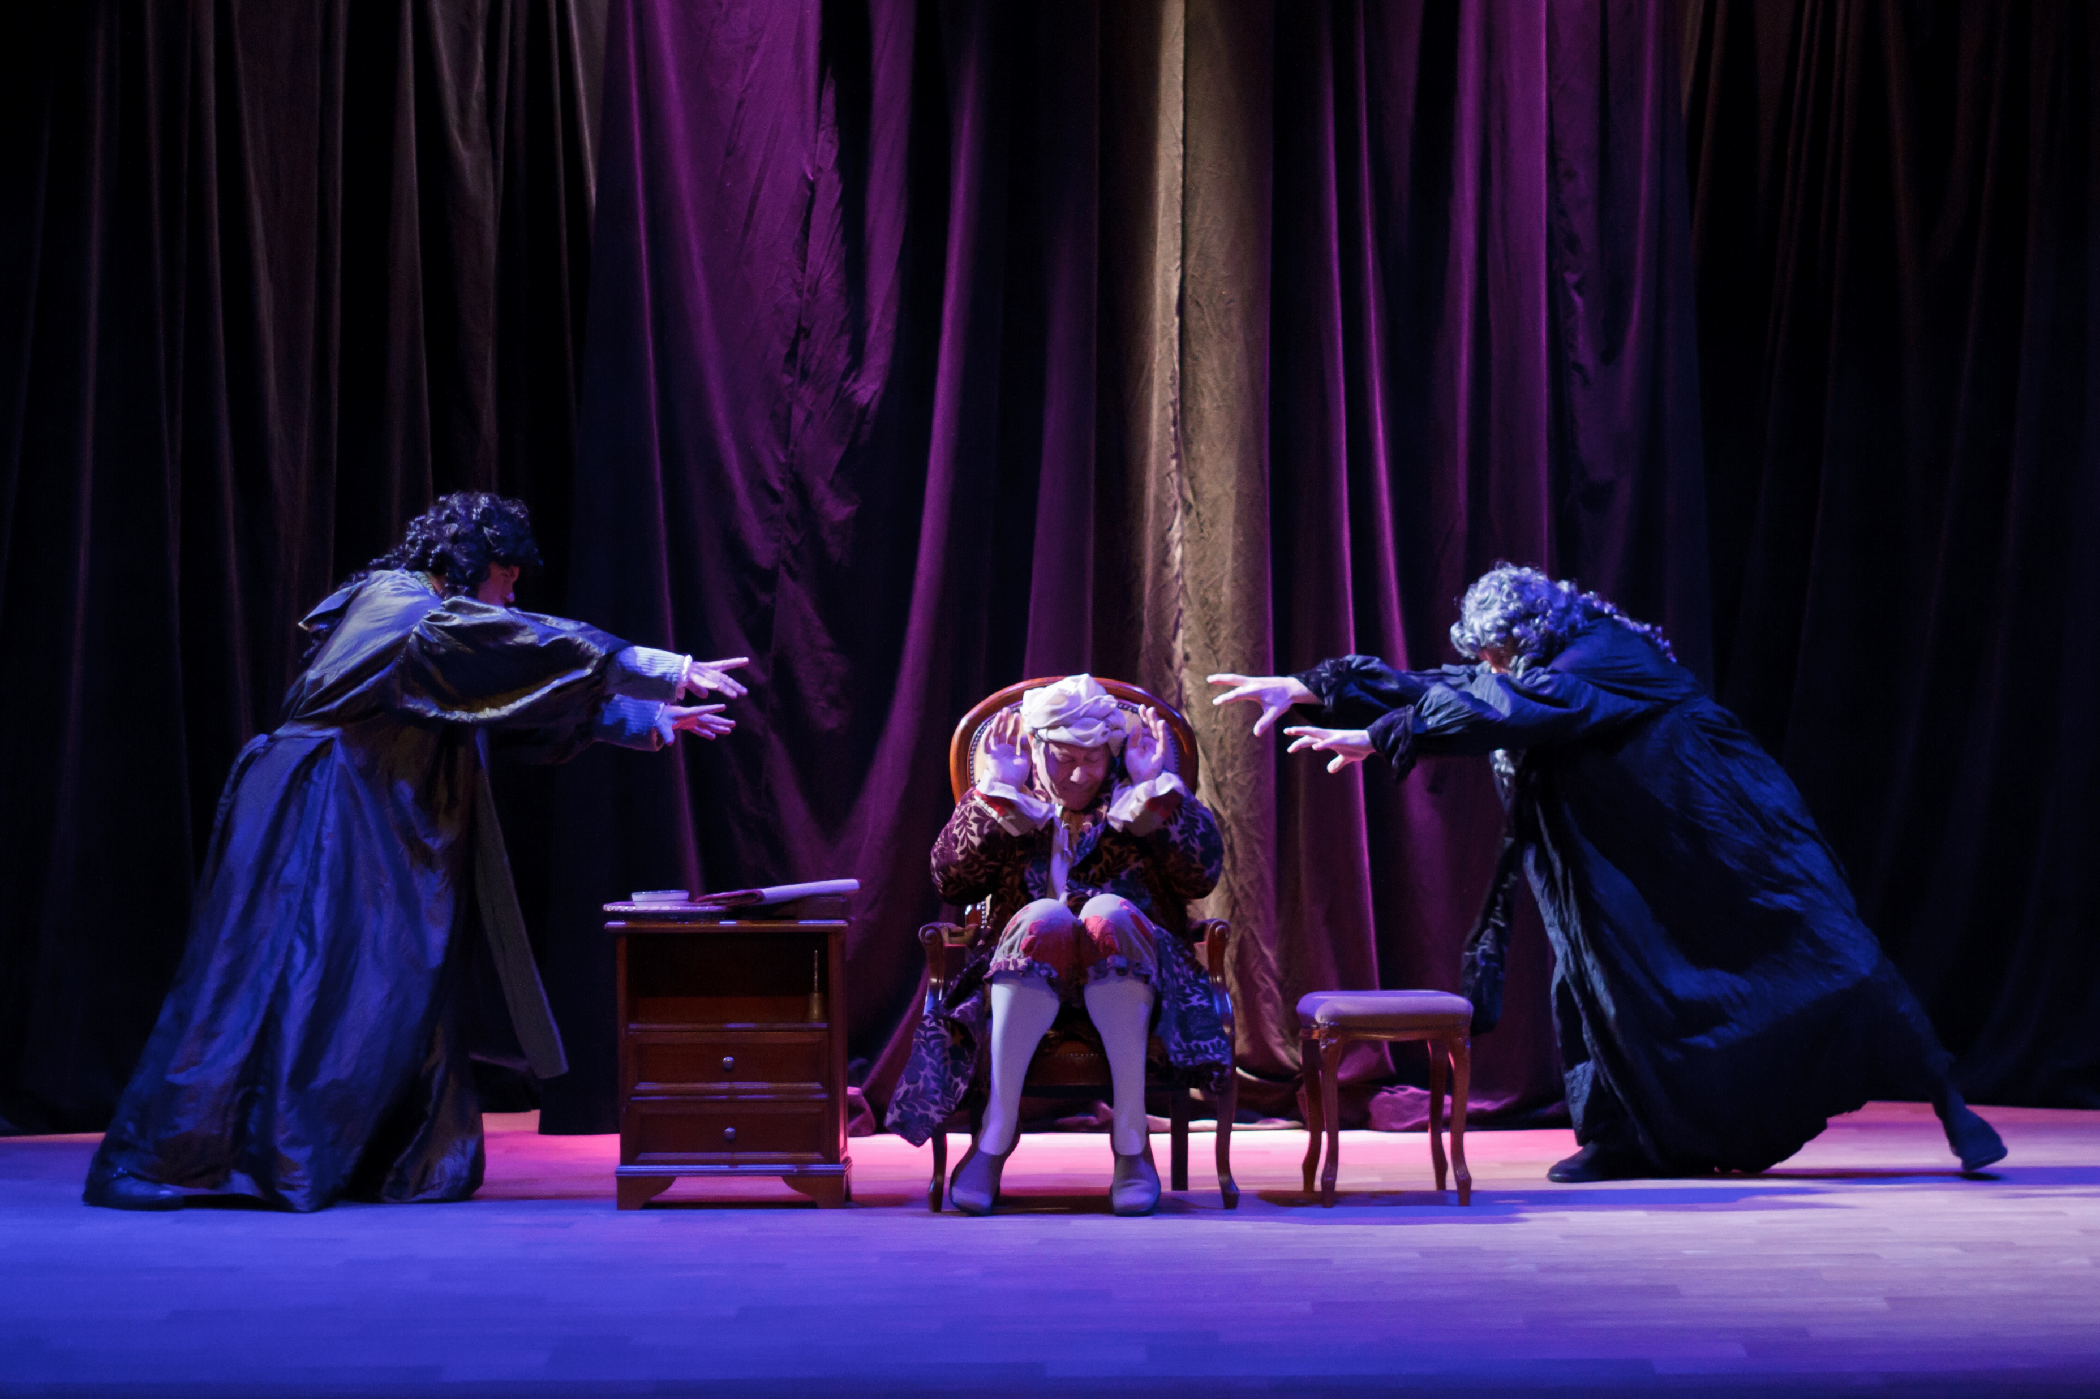
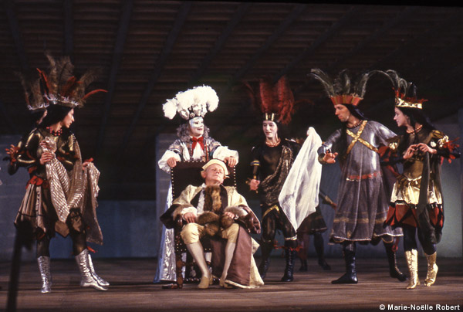
La comédie ballet
Prologue 1673
Prologue 1674
COLETTE ROUMANOFF
L'opéra in casa

Slide 5
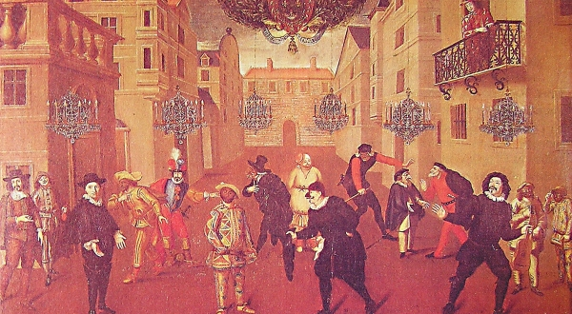
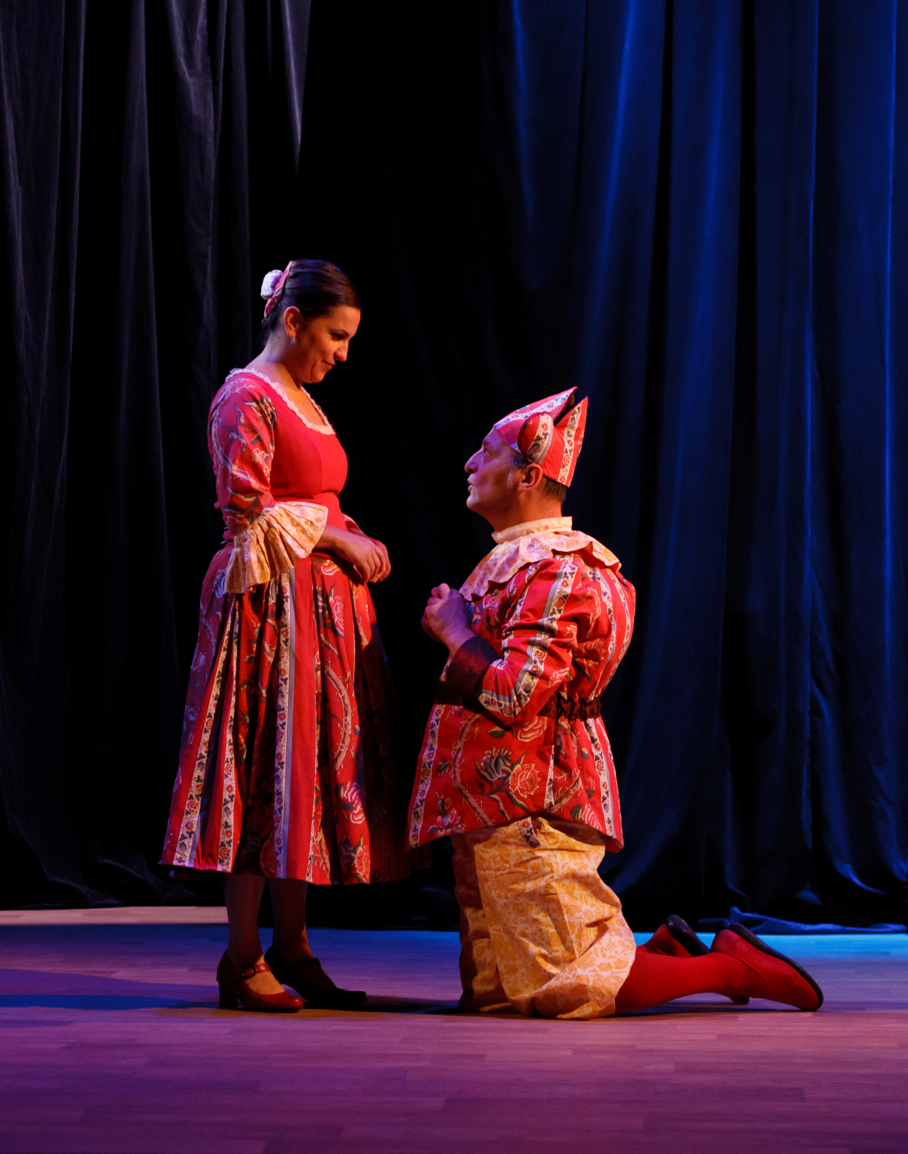
Le premier Intermède
Mise en abyme
Légèreté à la pièce
Comique
Lien avec l’intrigue

Slide 6
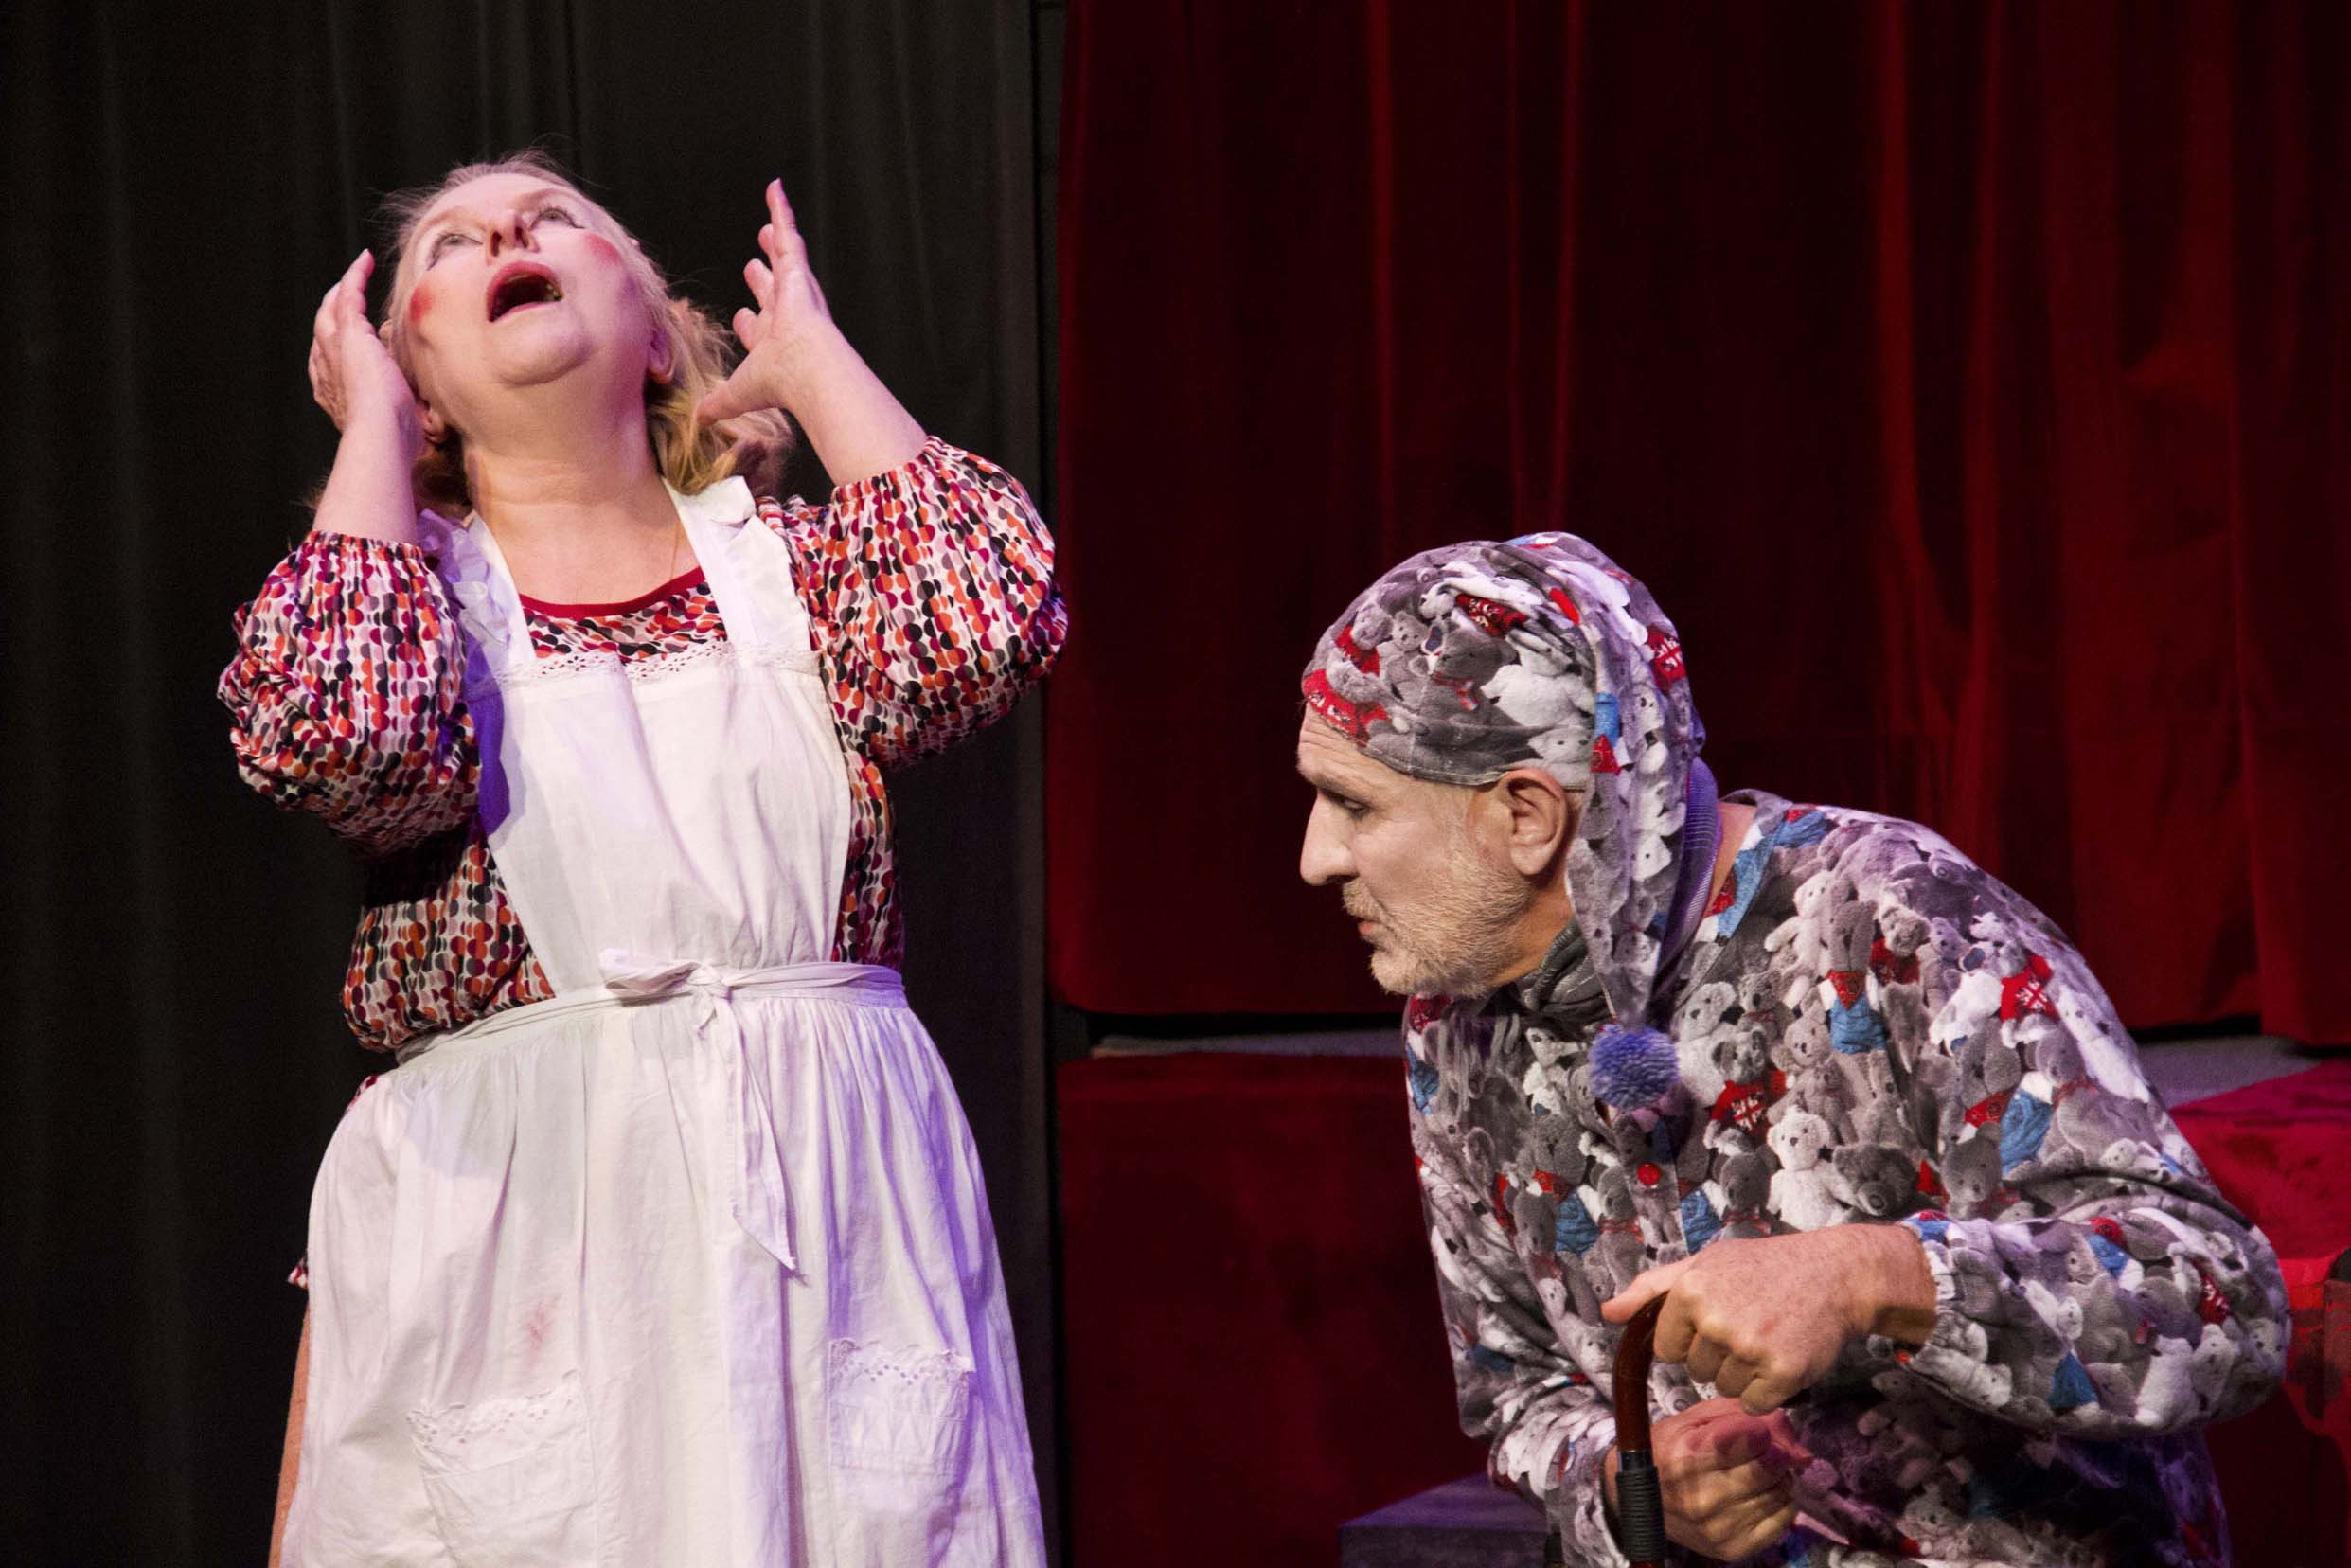
La maladie et la tyrannie d’Argan
1. Entrée in medias res avec un monologue animé
2. Satire de la médecine et caractère d’Argan
3. Insultes et manie
4. Tyrannie et égoïsme

Slide 7
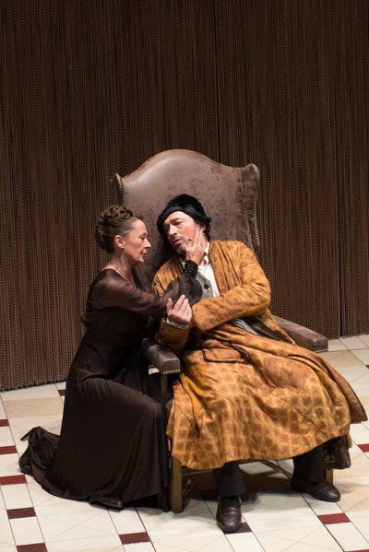
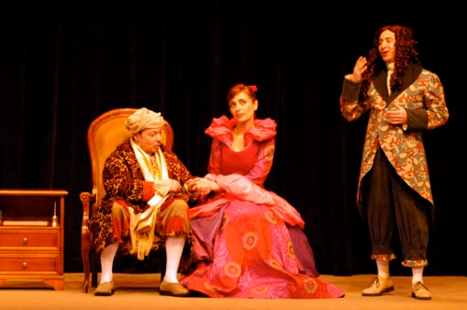
La cupidité de Béline
Introduction comique grâce à Toinette
Les enfants : l’obstacle
Illégalité
Comédie

Slide 8
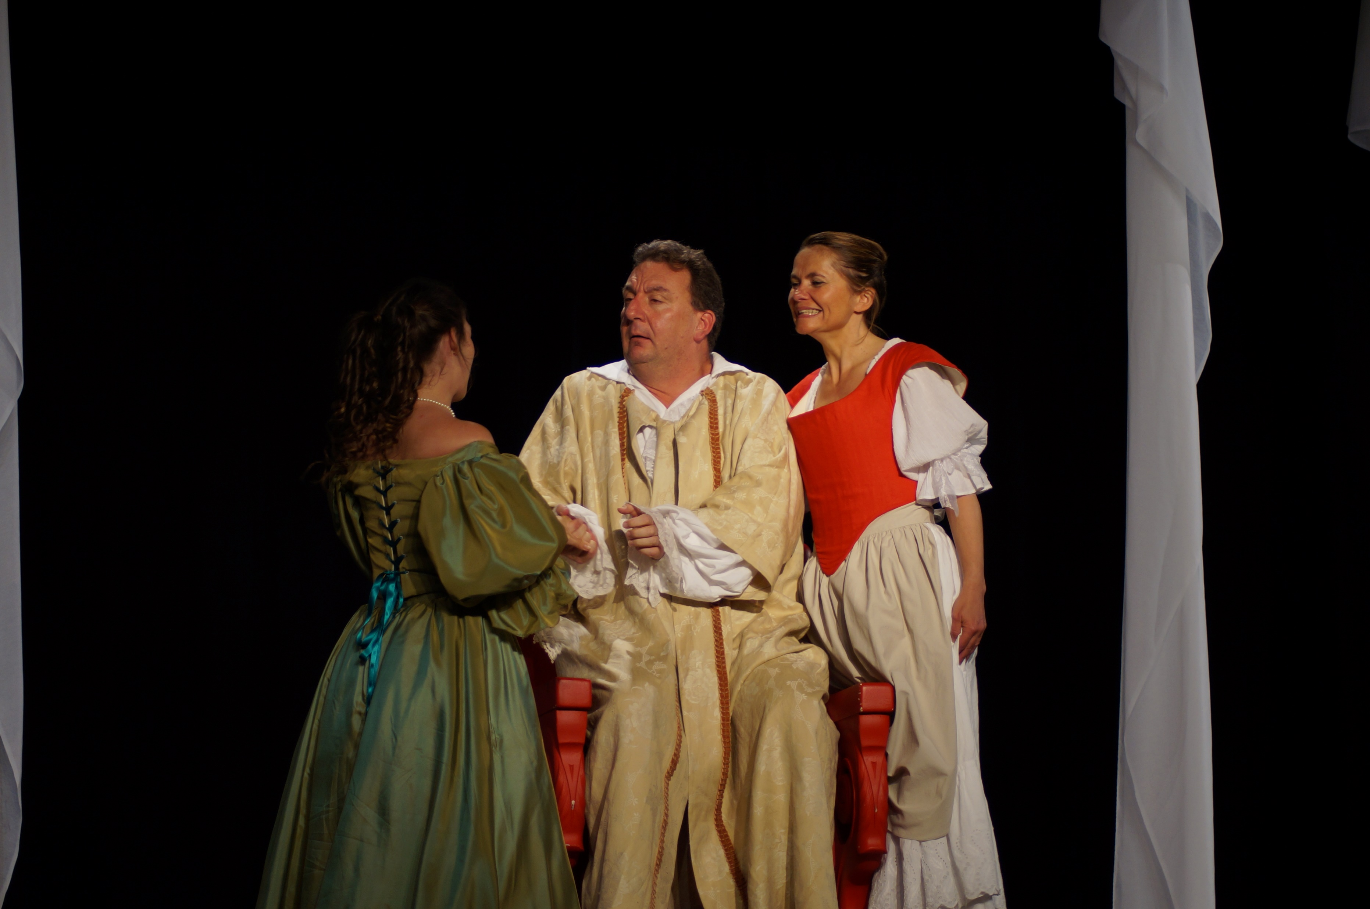
Le mariage d’Angélique
Molière engagé ?
Ultimatum
Confidence
Quiproquo comique
Dénouement ?

Slide 9
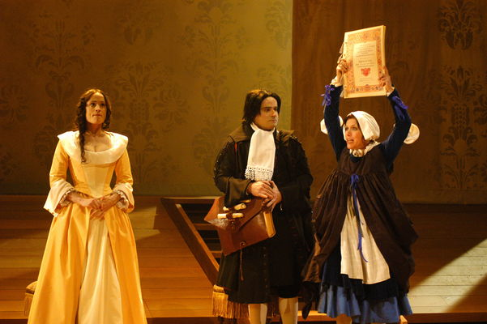
La lucidité et l’insolence de Toinette
Topos du valet de comédie
Dévotion et fidélité
Ironie et complicité
Lucidité

Slide 10
Par Chiara et Nikita Di Giorgio 1G°4

